Slide 1




CHÀO MỪNG CÁC EM
ĐẾN VỚI TIẾT HỌC HÔM NAY!

Slide 2

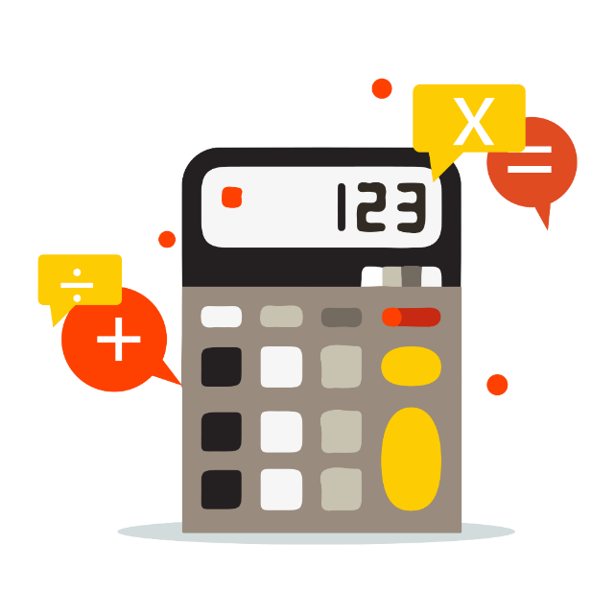

Nhắc lại quy tắc tìm giá trị phân số của một số cho trước?
Muốn tìm giá trị $\frac{m}{n}$ của số a cho trước, ta tính a . $\frac{m}{n}$ (m ∈ N, n ∈ N*).
Giá trị m% của số a là giá trị phân số $\frac{m}{100}$ của số a.
Muốn tìm giá trị m% của số a cho trước, ta tính a . $\frac{m}{100}$ (m ∈ N* )

Slide 3
Tiết 124 - BÀI 10:
HAI BÀI TOÁN VỀ PHÂN SỐ ( Tiết 2)

Slide 4
NỘI DUNG BÀI HỌC
I. Tìm giá trị phân số của một số cho trước
II. Tìm một số biết giá trị một phân số của số đó

Slide 5

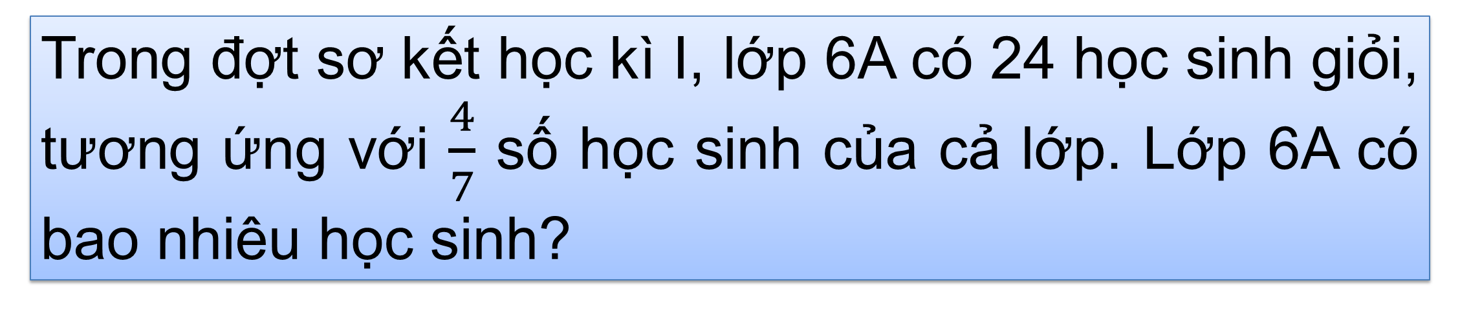
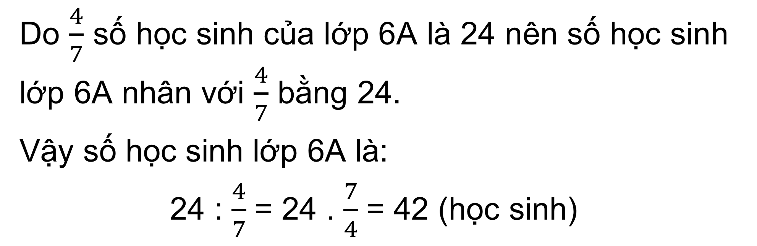
II. Tìm một số biết giá trị một phân số của số đó
HĐ2
Trong đợt sơ kết học kì I, lớp 6A có 24 học sinh giỏi, tương ứng với $\frac{4}{7}$ số học sinh của cả lớp. Lớp 6A có bao nhiêu học sinh?
Giải:
Do $\frac{4}{7}$ số học sinh của lớp 6A là 24 nên số học sinh lớp 6A nhân với $\frac{4}{7}$ bằng 24.
Vậy số học sinh lớp 6A là:
24 : $\frac{4}{7}$= 24 . $\frac{7}{4}$= 42 (học sinh)

Slide 6
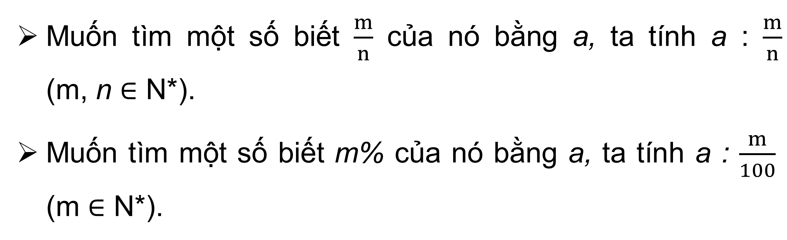
KẾT LUẬN
Muốn tìm một số biết $\frac{m}{n}$ của nó bằng a, ta tính a : $\frac{m}{n}$ (m, n ∈ N*).
Muốn tìm một số biết m% của nó bằng a, ta tính a : $\frac{m}{100}$ (m ∈ N*).

Slide 7
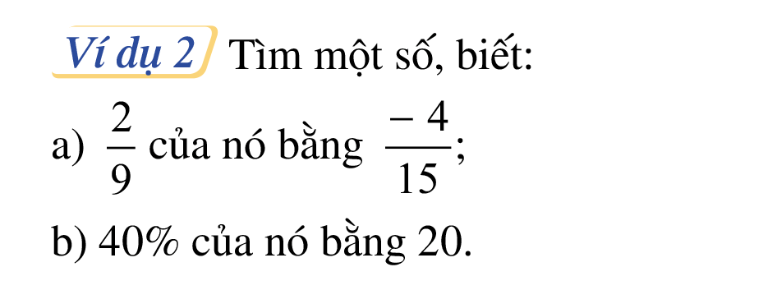
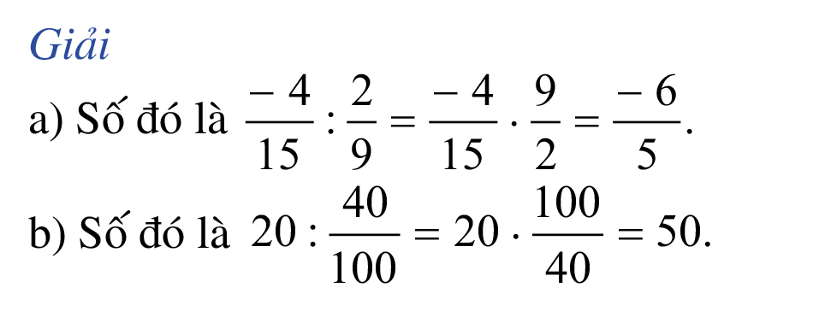

Slide 8


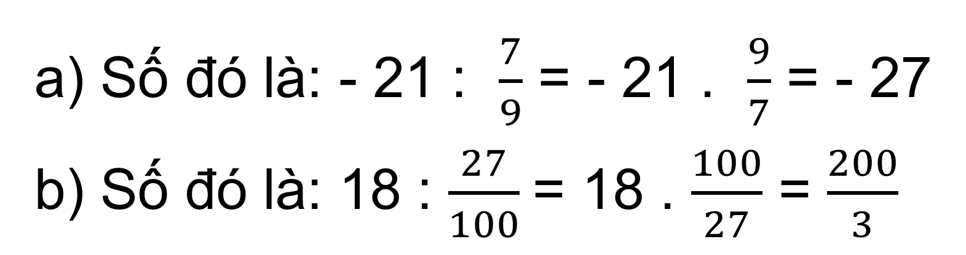
Luyện tập 2: Tìm một số biết:
a) $\frac{7}{9}$ của nó bằng -21
b) 27% của nó bằng 18
Giải
a) Số đó là: - 21 : $\frac{7}{9}$ = - 21 . $\frac{9}{7}$ = - 27
b) Số đó là: 18 : $\frac{27}{100}$= 18 . $\frac{100}{27}$ = $\frac{200}{3}$

Slide 9
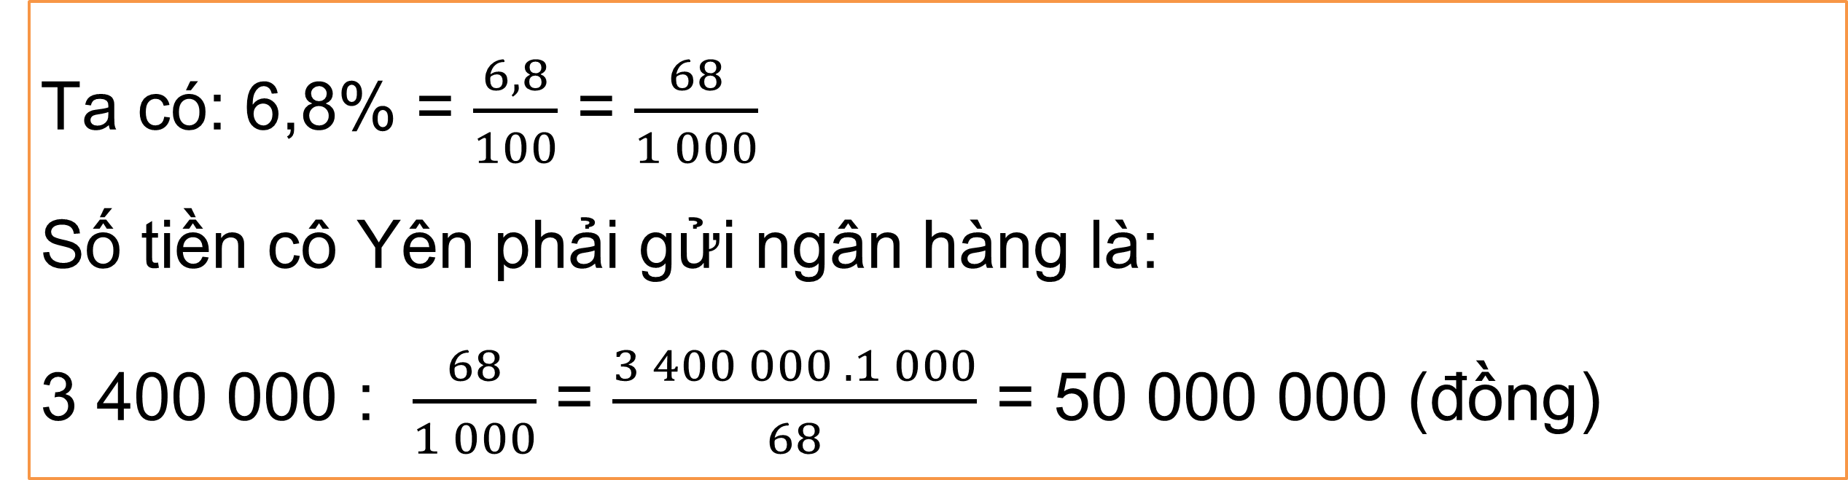
Ví dụ 3: Cô Yên dự định gửi ngân hàng một số tiền với kì hạn 1 năm, lãi suất 6,8% một năm. Hết kì hạn năm 1, cô Yên muốn nhận được số tiền lãi là 3 400 000 đồng. Ban đầu cô Yên phải gửi vào ngân hàng bao nhiêu tiền?
Giải
Ta có: 6,8% = $\frac{6,8}{100}$ = $\frac{68}{1 000}$
Số tiền cô Yên phải gửi ngân hàng là:
3 400 000 : $\frac{68}{1 000}$ = $\frac{3 400 000 . 1 000}{68}$ = 50 000 000 (đồng)

Slide 10
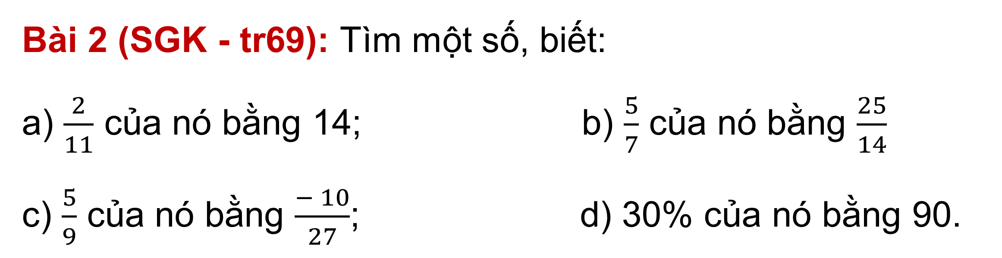
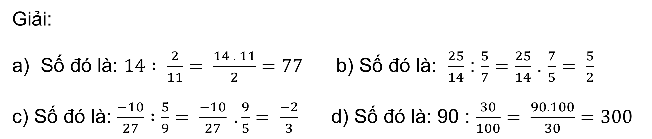
LUYỆN TẬP
Bài 2 (SGK - tr69): Tìm một số, biết:
a) $\frac{2}{11}$ của nó bằng 14; b) $\frac{5}{7}$ của nó bằng $\frac{25}{14}$
c) $\frac{5}{9}$ của nó bằng $\frac{− 10}{27}$; d) 30% của nó bằng 90.
Giải:
a) Số đó là: $14 : \frac{2}{11}= \frac{14 . 11}{2}=77$ b) Số đó là: $\frac{25}{14}$ : $\frac{5}{7}=\frac{25}{14}$ . $\frac{7}{5}= \frac{5}{2}$
c) Số đó là: $\frac{−10}{27} :\frac{5}{9}= \frac{−10}{27} . \frac{9}{5}= \frac{−2}{3}$ d) Số đó là: 90 : $\frac{30}{100}= \frac{90.100}{30}=300$

Slide 11
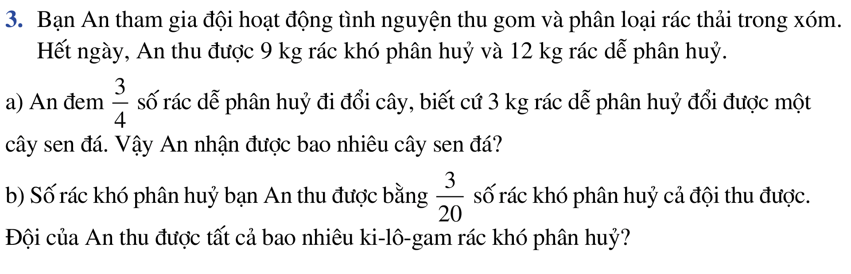

VẬN DỤNG
Bài 3 (SGK - tr69)

Slide 12

Giải
a) Số rác dễ phân hủy An mang đi đổi cây là: 12 . $\frac{3}{4}$ = 9 (kg)
Theo bài ra cứ 3 kg rác dễ phân huỷ đổi được một cây sen đá
Vậy An nhận được số cây sen đá là: 9 : 3 = 3 (cây)
b) Đội của An thu được số ki lô gam rác khó phân hủy là:
9 : $\frac{3}{20}$ = 9. $\frac{20}{3}$ = 60 (kg)

Slide 13

Bài 5 (SGK - tr70): Bác Nhung gửi ngân hàng 10 triệu đồng kì hạn 1 năm, lãi suất 6,8%/năm.
Hết kì hạn 1 năm, bác Nhung rút được cả gốc và lãi là bao nhiêu?
Giả sử hết kì hạn 1 năm, bác Nhung không rút gốc và lãi thì sau 2 năm, bác Nhung rút cả gốc và lãi bao nhiêu? Biết rằng lãi suất không thay đổi qua hằng năm.
Giải
a) Hết kì hạn 1 năm, bác Nhung rút được cả gốc và lãi là:
10 + 10 . 6,8% = 10,68 (triệu)
b) Nếu không rút số tiền bác Nhung nhận lại sau năm thứ 2 là: 10,68 + 10,68 . 6,8% = 11,41 (triệu)

Slide 14
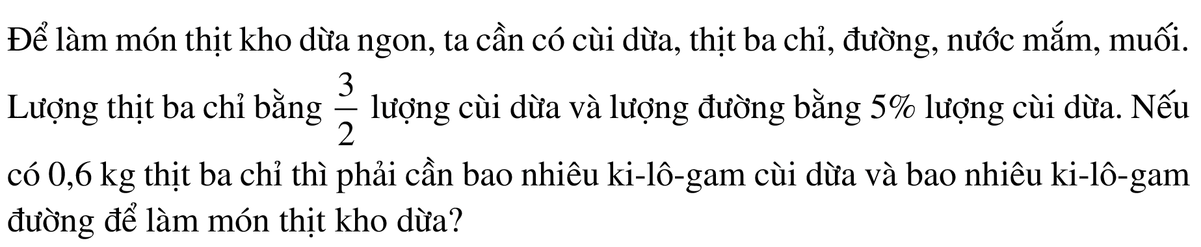
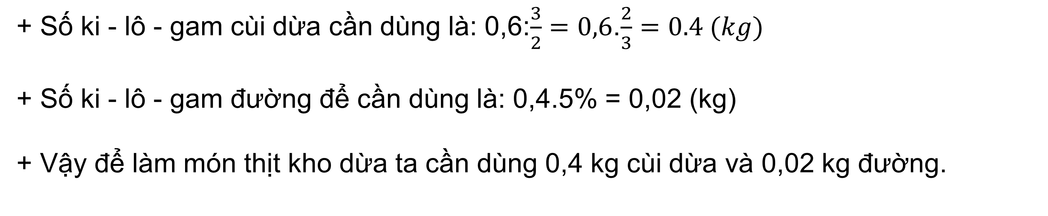
Bài 8 (SGK – tr70)
Giải:
+ Số ki - lô - gam cùi dừa cần dùng là: 0,6:$\frac{3}{2}=0,6$.$\frac{2}{3}=0.4 (kg)$
+ Số ki - lô - gam đường để cần dùng là: 0,4.5% = 0,02 (kg)
+ Vậy để làm món thịt kho dừa ta cần dùng 0,4 kg cùi dừa và 0,02 kg đường.

Slide 15
HƯỚNG DẪN VỀ NHÀ
01
02
03
Ôn lại những kiến thức đã học trong bài
Hoàn thành bài tập 6,7,8 (SGK/70) và bài tập108, 109,111, 112 (SBT/58)
Chuẩn bị bài
Góc

Slide 16

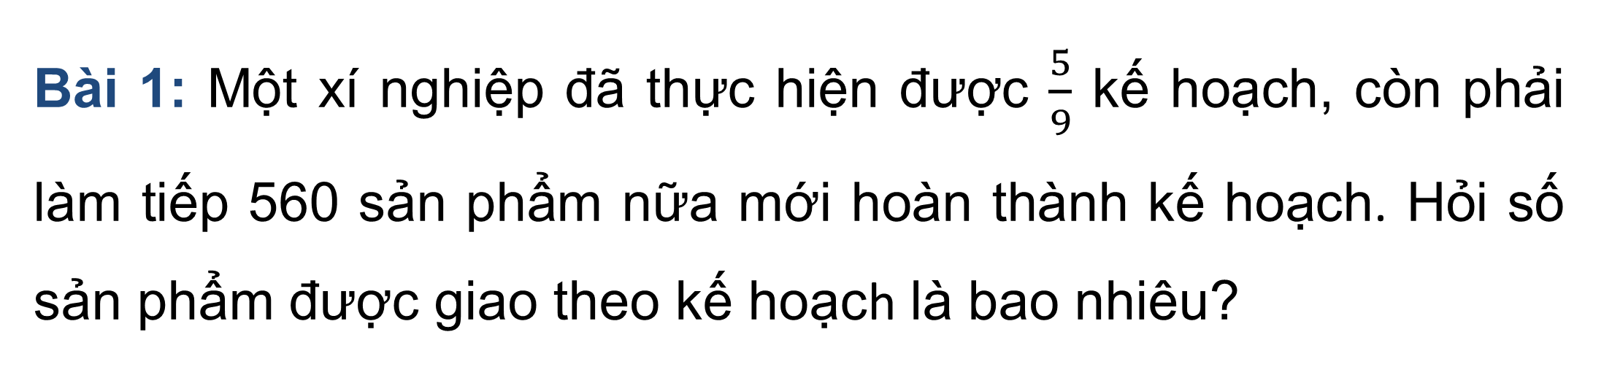
BÀI TẬP BỔ SUNG
Bài 1: Một xí nghiệp đã thực hiện được $\frac{5}{9}$ kế hoạch, còn phải làm tiếp 560 sản phẩm nữa mới hoàn thành kế hoạch. Hỏi số sản phẩm được giao theo kế hoạch là bao nhiêu?
Bài 2: Một người bán gạo, lần thứ nhất bán được 25% tổng số gạo. Lần thứ hai bán được 40% tổng số gạo còn lại. Lần thứ ba bán được 40 kg gạo và vẫn còn 14 kg nữa. Hỏi hai lần đầu, mỗi lần bán được bao nhiêu ki-lô-gam gạo?

Slide 17

HẸN GẶP LẠI CÁC EM TRONG TIẾT HỌC SAU!

Slide 18

BÀI TẬP BỔ SUNG
Thảo luận và hoàn thành các bài tập sau đây:
Bài 1: Một xí nghiệp đã thực hiện được $\frac{5}{9}$ kế hoạch, còn phải làm tiếp 560 sản phẩm nữa mới hoàn thành kế hoạch. Hỏi số sản phẩm được giao theo kế hoạch là bao nhiêu?

Slide 19
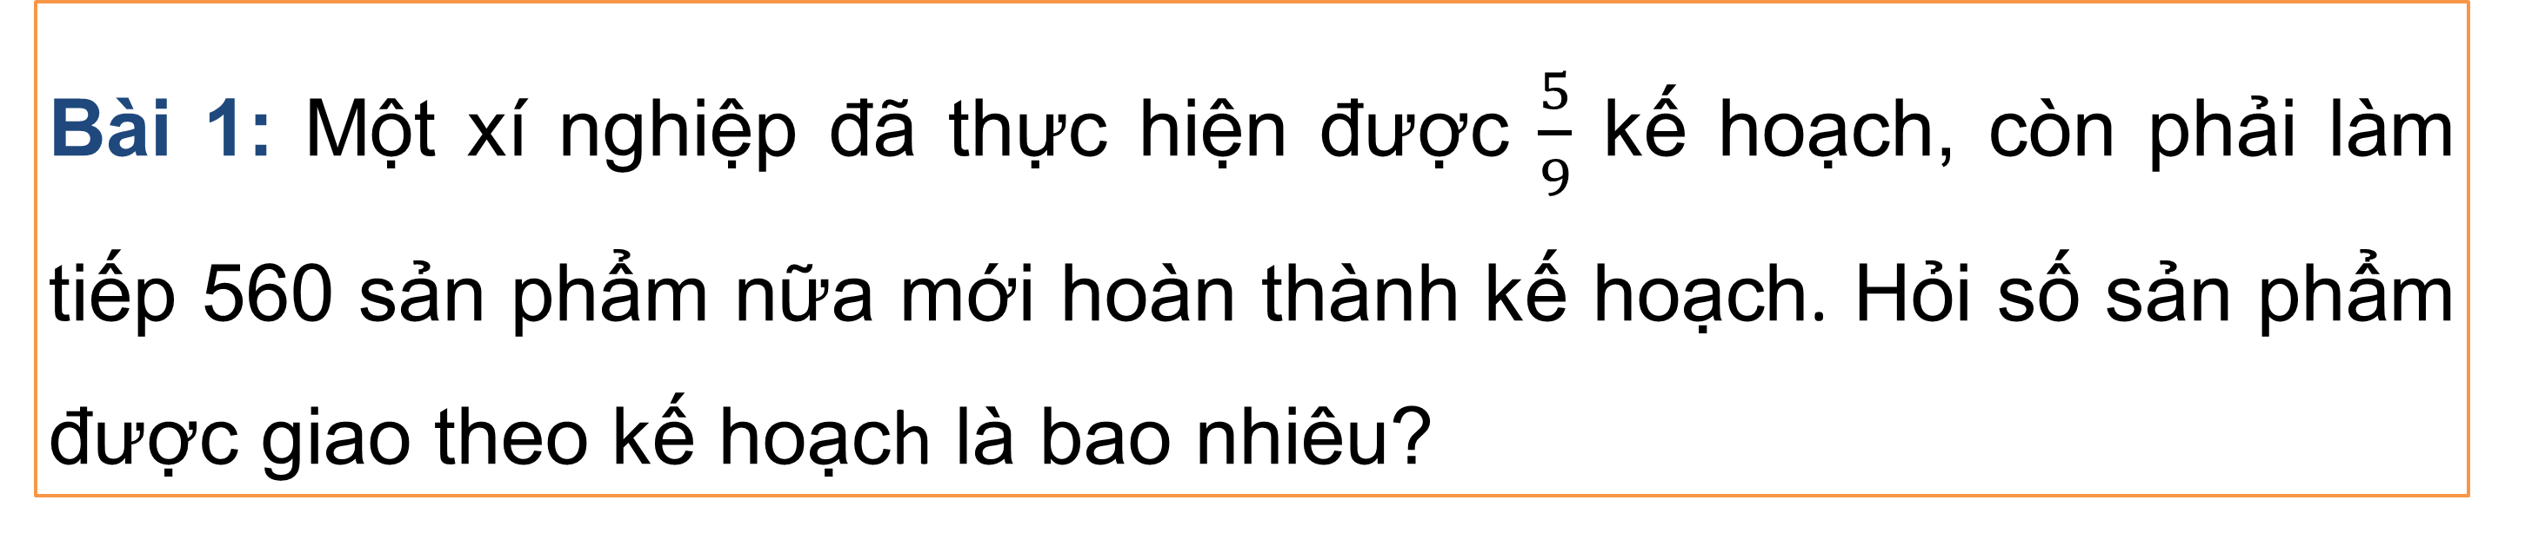
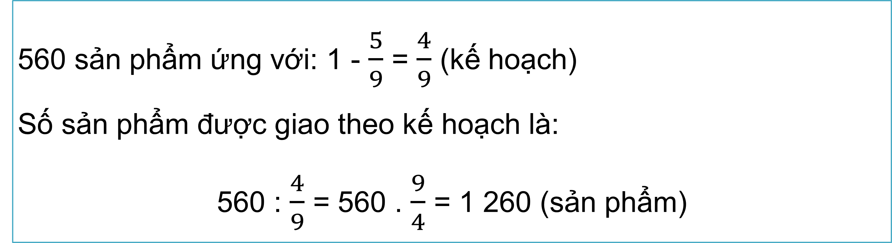
Bài 1: Một xí nghiệp đã thực hiện được $\frac{5}{9}$ kế hoạch, còn phải làm tiếp 560 sản phẩm nữa mới hoàn thành kế hoạch. Hỏi số sản phẩm được giao theo kế hoạch là bao nhiêu?
Giải
560 sản phẩm ứng với: 1 - $\frac{5}{9}$ = $\frac{4}{9}$ (kế hoạch)
Số sản phẩm được giao theo kế hoạch là:
560 : $\frac{4}{9}$ = 560 . $\frac{9}{4}$ = 1 260 (sản phẩm)

Slide 20

Bài 2: Một người bán gạo, lần thứ nhất bán được 25% tổng số gạo. Lần thứ hai bán được 40% tổng số gạo còn lại. Lần thứ ba bán được 40 kg gạo và vẫn còn 14 kg nữa. Hỏi hai lần đầu, mỗi lần bán được bao nhiêu ki-lô-gam gạo?

Slide 21
Giải
Số gạo sau lần bán thứ nhất là: (40 + 14) : (1 - 40%) = 90 (kg)
Lần thứ hai bán được 40% tổng số gạo còn lại sau lần bán thứ nhất nên lần thứ hai bán được số gạo là: 40%. 90 = 36 (kg)
Tổng số gạo ban đầu là: 90 : (1 - 25%) = 120 (kg)
Lần thứ nhất bán được số gạo là: 25% . 120 = 30 (kg)

